Slide 1

IMPACTO DE LA IA
EN EL EMPLEO Y
LOS SALARIOS
CAROLINA TOBÓN BETANCUR
JUAN ESTEBAN MARÍN MEJÍA

Slide 2
DATASET
12.343
13
0
REGISTROS
VARIABLES
NULOS Y DUPLICADOS
VARIABLES NUMÉRICAS 6
VARIABLES CATEGÓRICAS 7
Dataset inicial: sin valores nulos ni registros duplicados. Los nombres de columnas fueron cambiados al español para facilitar la interpretación
VARIABLE OBJETIVO: NIVEL_RIESGO_IA → LOW RISK · MEDIUM RISK · HIGH RISK

Slide 3
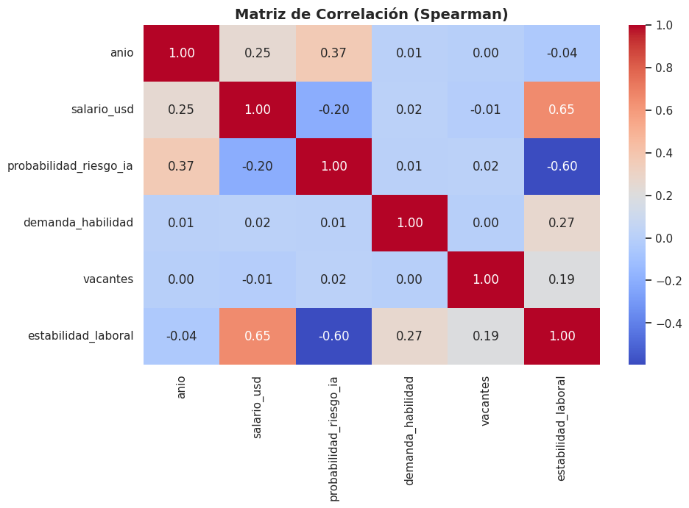
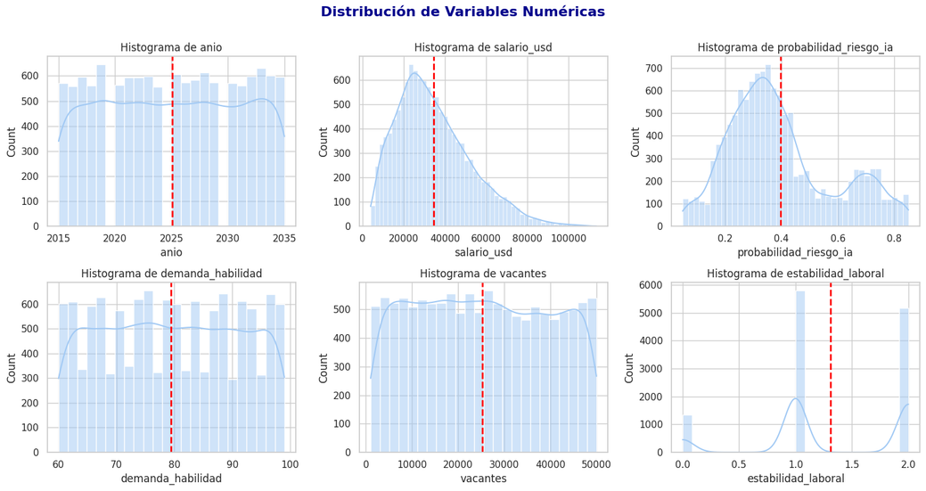
EDA - DISTRIBUCION DE VARIABLES NUMERICAS
HISTOGRAMA
0.65 ↑
Salario vs Estabilidad — Relación positiva fuerte
Ninguna variable sigue distribución normal (test Kolmogorov-Smirnov, p < 0.05). Se confirma sesgo en salario y riesgo de IA. Por esto se usa correlación de Spearman en el análisis.
-0.60 ↓
Riesgo IA vs Estabilidad — Relación negativa fuerte
0.27↑
Demanda habilidad vs Estabilidad — Moderada
0.006
Educación vs Estabilidad — Sin relación
Conclusión: el mercado laboral está determinado principalmente por salario, estabilidad y nivel de exposición a la automatización, no por la cantidad de vacantes.

Slide 4
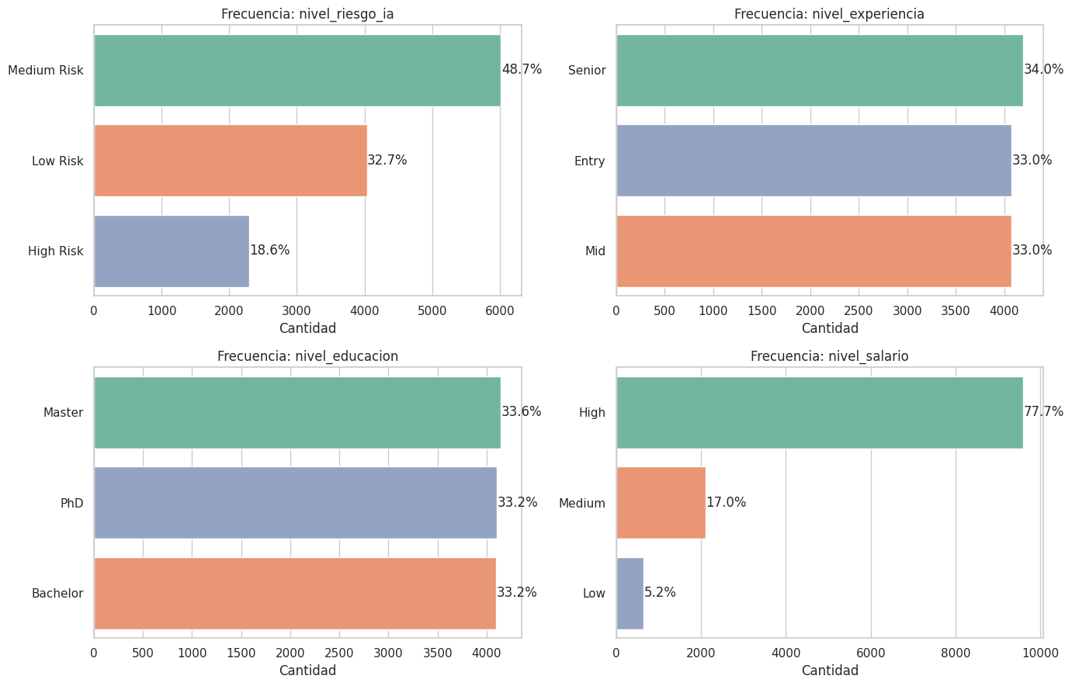
EDA - DISTRIBUCION DE VARIABLES CATEGORICAS
Riesgo IA: predomina Medium Risk (~49%)
Experiencia y educación: distribuciones equilibradas
Salario: fuerte predominio en nivel High (~78%)
Predomina riesgo medio y salarios altos, con variables de experiencia y educación balanceadas

Slide 5
VARIABLES CONSTRUIDAS — FEATURE ENGINEERING
nivel_laboral:
=exp_num + edu_num ⟶ rango [3,7]
Índice de perfil profesional. Combina experiencia (Entry=1, Mid=2, Senior=3) y educación (HS=1, Bach=2, Master=3, PhD=4).
ratio_eficiencia:
= salario_usd / vacantes
Ratio de exclusividad salarial. Ratio alto = pocas vacantes bien remuneradas (roles especializados). Ratio bajo = muchas vacantes con salarios relativamente bajos (roles masivos)
indice_vulnerabilidad:
= 0.6 × riesgo_norm + 0.4 × (1 − nivel_norm)→ [0, 1]
Índice ponderado: 60% al riesgo de IA normalizado + 40% al bajo nivel laboral. Valor cercano a 1 = alta vulnerabilidad. Valor cercano a 0 = baja vulnerabilidad

Slide 6
PREPROCESAMIENTO — CODIFICACIÓN Y ESCALADO
OrdinalEncoder ( nivel_riesgo_ia - nivel_salario)
Low → 0 ·Medium → 1 · High → 2
Misma lógica: orden natural claro, se preserva la jerarquía
OneHotEncoder (nominales)
Pais (6), puesto_trabajo (10), habilidad_principal (9) — variables nominales
RobustScaler — Escalado de Variables Numéricas
Usa mediana y rango intercuartil → robusto frente a outliers identificados en EDA.

Slide 7
REDUCCIÓN DE DIMENSIONALIDAD — PCA
29
14
95.1%
VARIABLES ORIGINALES
COMPONENTES PCA
VARIANZA RETENIDA
Criterio de Selección
Umbral: 95% de varianza retenida. Equilibra reducción con preservación de información. 90% sacrifica info importante; 99% puede incluir ruido.
Protocolo Anti Data Leakage
PCA ajustado SOLO sobre X_train (80%). Luego transformado a test (20%). Si se ajustara sobre todos los datos, habría fuga de información.

Slide 8
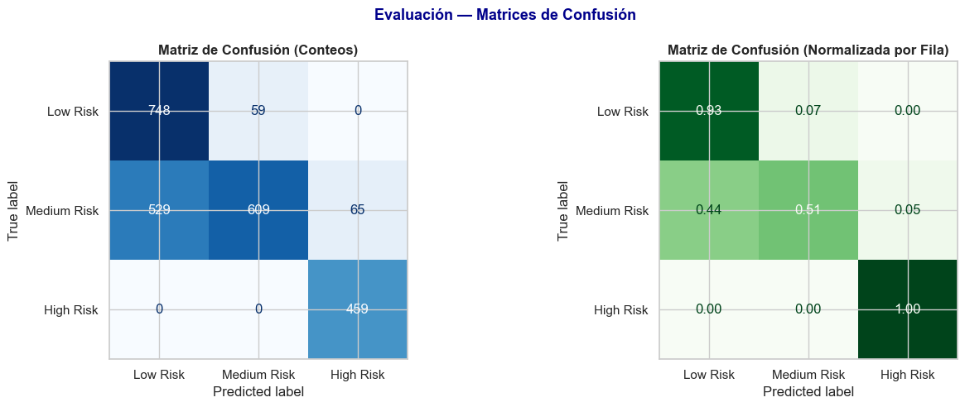
MODELO — REGRESIÓN LOGÍSTICA MULTINOMIAL
Parámetros del Modelo
solver: lbfgs
C: 1.0 (regularización estándar)
max_iter: 1000
class_weight: 'balanced' (compensa desbalance)
random_state: 42
Low Risk Precisión 0.59 ·Recall 0.93 · F1 0.72
Medium Risk Precisión 0.85 ·Recall 0.51 · F1 0.65
High Risk Precisión 0.88 ·Recall 1.00 · F1 0.93
Matriz de Confusión — Hallazgos Clave
High Risk: 100% correcto
Low Risk: 93% correcto (7% → Medium)
Medium Risk: 51% correcto (44% → Low)
Principal error: confusión entre Low y Medium Risk

Slide 9
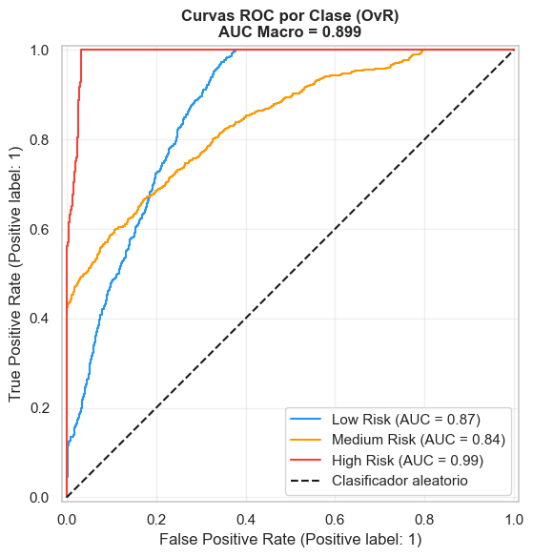
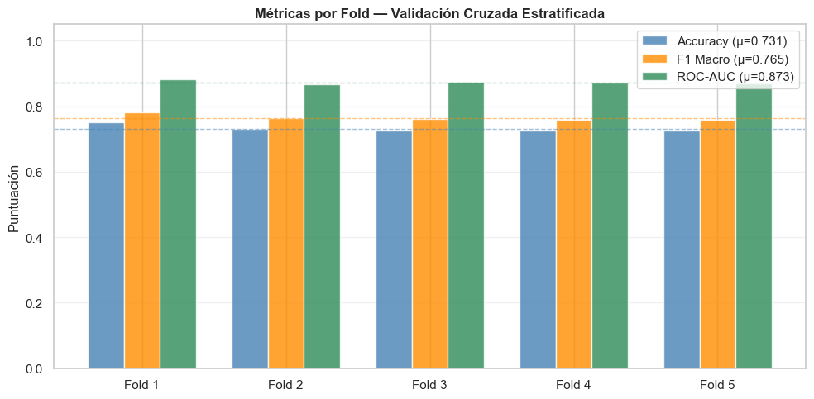
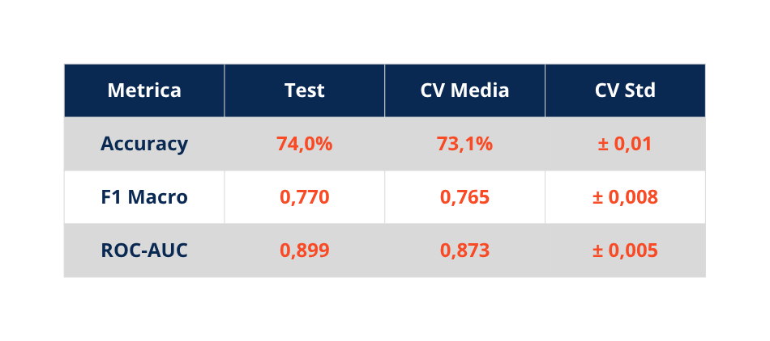
CURVAS ROC / AUC Y VALIDACIÓN CRUZADA
AUC
0.99
High Risk Separación perfecta. Identifica todos los empleos de alto riesgo sin error
AUC
0.87
Low Risk Buena separación. El modelo distingue bien los perfiles de bajo riesgo.
AUC
0.84
Medium Risk Más difícil por solapamiento con Low Risk. Valor 0.84 sigue siendo bueno.
Resultados consistentes entre CV y Test → buena generalización (sin sobreajuste)

Slide 10
CONCLUSIONES DEL MODELO
Modelo y PCA:
PCA: 29 → 14 componentes (95% info retenida)
Regresión Logística:
Accuracy 73.6% | F1 0.77 | AUC 0.90
Desempeño:
Resultados consistentes → buena generalización (sin overfitting)
Alta precisión en High Risk (Recall = 1.00)
Hallazgo clave:
Identifica muy bien empleos más vulnerables - útil para decisiones de reentrenamiento Alta
Limitación:
Confusión entre Low vs Medium Risk
Posible mejora con modelos más complejos

